Slide 1
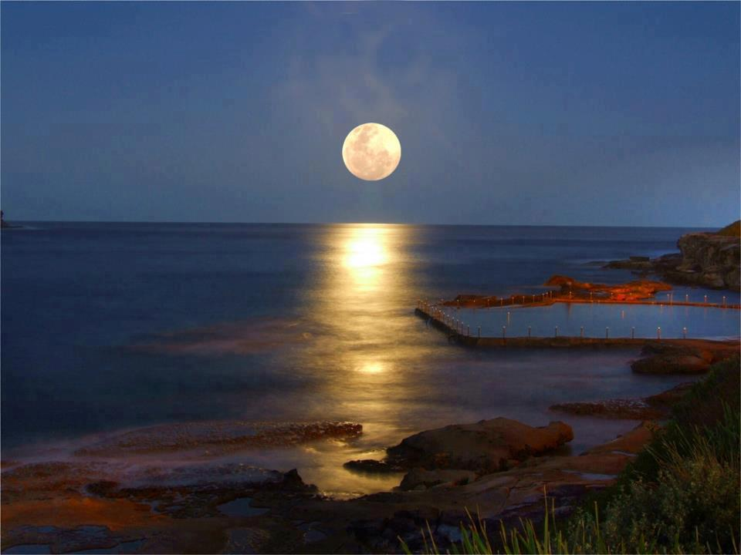
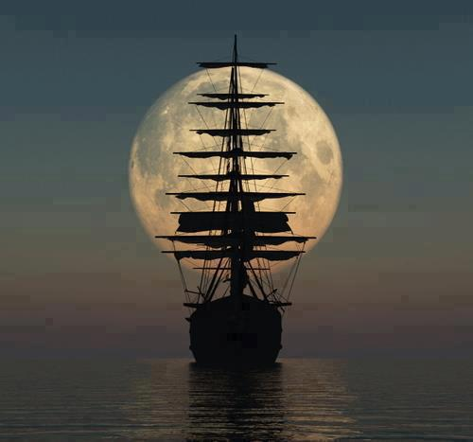

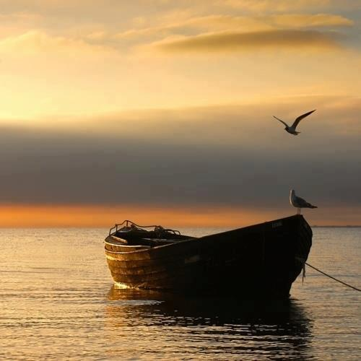
AUTOMÁTICO
MURMÚRIOS DO MAR
Euclides Cavaco
Ecos da Poesia
25/07/2013
Formatação: Wal

Slide 2
Ecos da Poesia
25/07/2013
Formatação: Wal

Slide 3
Ecos da Poesia
25/07/2013
Formatação: Wal

Slide 4
Neste mar que descobrimos
Nas suas ondas ouvimos
Murmúrios nos seus bramidos
Pra quem os sabe entender
Vem por missão trazer
As mágoas nos seus gemidos.
Ecos da Poesia
25/07/2013
Formatação: Wal

Slide 5
São lamentos de naufrágios
Ou talvez até presságios
Do seu poder misterioso
Que na sua imensidão
Emergem da solidão
Dum triste mar tenebroso.
Ecos da Poesia
25/07/2013
Formatação: Wal

Slide 6
Os seus murmúrios de dor
São brados dum pescador
Que o pérfido mar levou
La ganhava o pão pròs seus
Sem poder dizer adeus
Ao lar não mais regressou.
Ecos da Poesia
25/07/2013
Formatação: Wal

Slide 7
São a voz dos marinheiros
Audazes e aventureiros
Que partiram sem voltar
São mil gritos e carpidos
Das tragédias traduzidos
Pelos murmúrios do mar!...
Euclides Cavaco
Ecos da Poesia
25/07/2013
Formatação: Wal

Slide 8
Créditos
TEXTO E VOZ DE EUCLIDES CAVACO
UM POETA PORTUGUÊS NO CANADÁ
LONDON – CANADÁ
FORMATAÇÃO: WAL
Ecos da Poesia
25/07/2013
Formatação: Wal

Slide 9
RESPEITE OS DIREITOS AUTORAIS DE EUCLIDES CAVACO. NÃO RETIRE E NEM ADULTERE SEUS CRÉDITOS.
Ecos da Poesia
25/07/2013
Formatação: Wal

Slide 10
www.sergrasan.com/ecosdapoesia
cavaco@sympatico.ca
“...VEM POR MISSÃO TRAZER
AS MÁGOAS NOS SEUS GEMIDOS...”
Ecos da Poesia
25/07/2013
Formatação: Wal

